Slide 1
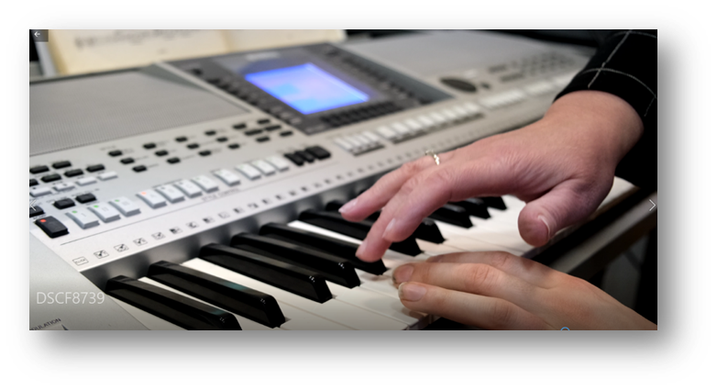

Организация дистанционной формы обучения игре на музыкальном инструменте (на примере клавишного синтезатора)

Slide 2
«Мы все приобрели уникальный опыт…»
В данный период, при использовании дистанционного образования, востребованность знаний по музыкальной информатике и информационным технологиям стала особенно актуальной.
Неумение организовать работу с применением цифровых технологий, незнание методик и современных средств обработки информации привело к готовности получения знаний в данной области.

Slide 3
Дистанционное обучение, что это такое?
Дистанционное обучение - это способ получения образования практически всех уровней, при котором преподаватель и ученик находятся на расстоянии друг от друга и лишены возможности общаться без специальных вспомогательных средств.
Передача знаний от педагога к ученику посредством online-платформ, мессенджеров и других технологий.

Slide 4
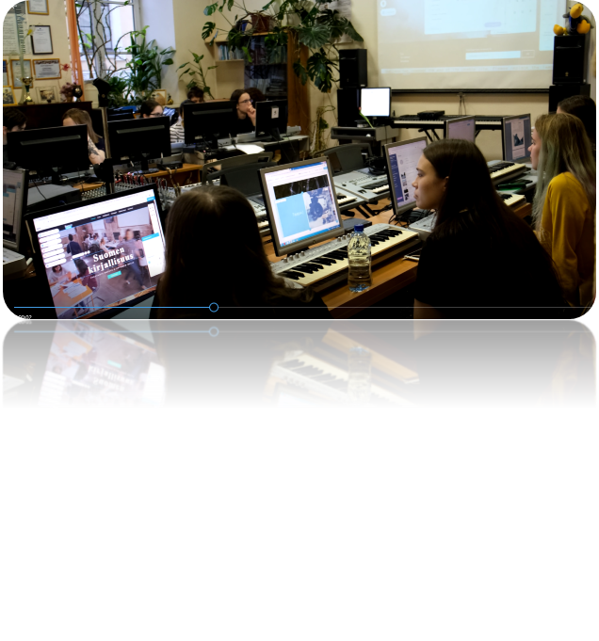
Организация дистанционной работы
Необходимы знания:
платформ дистанционного обучения,
цифрового инструментария, «мультимедиа», «гипермедиа», «электронных» учебников,
формирования электронных тестов для проверки знаний обучающихся,
ориентация в программном обеспечении, знание современных методик и технологий обучения с применением цифровых инструментов.

Slide 5
Мессенджер
WhatsApp
Telegram Web
Skype
Viber
ТамТам
WeChat
Discord
Facebook Messenger
ICQ
Мессенджер — это программа (приложение)
для смартфона или персонального компьютера,
позволяющая мгновенно обмениваться
с друзьями текстовыми сообщениями,
телефонными звонками и даже разговаривать
с использованием видеосвязи.
FaceTime

Slide 6









WhatsApp - автоматически синхронизирует список контактов с телефонной книгой телефона. Это возможно благодаря тому, что все пользователи регистрируются по своему телефонному номеру.
Viber - позволяет делать бесплатные звонки через Wi-Fi и сети 3G между смартфонами, а также передавать текстовые сообщения, картинки, видео- и аудиосообщения.
Skype - бесплатное проприетарное программное обеспечение с закрытым кодом, обеспечивающее текстовую, голосовую и видеосвязь через Интернет между компьютерами, опционально используя технологии пиринговых сетей, а также платные услуги для звонков на мобильные и стационарные телефоны.
WeChat - доступно для всех типов платформ; групповой чат; поддержка голосовых, фото, видео и текстовых сообщений.
TamTam - кроссплатформенный мессенджер, позволяющий вести текстовую переписку (в том числе в групповых чатах), отправлять звуковые сообщения, создавать каналы, а также обмениваться фотографиями, GIF-анимацией, музыкой.
Discord - простейший способ голосового, видео- и текстового общения для любых компаний: школьных кружков, полуночных игровых групп, международных сообществ художников или просто друзей
ICQ - (от англ. I seek you — «я ищу тебя») — бесплатная система мгновенного обменатекстовыми сообщениями для мобильных и иных платформ с поддержкой голосовой и видеосвязи.
Telegram - кроссплатформенный мессенджер, позволяющий обмениваться сообщениями.
и медиафайлами многих форматов.

Slide 7
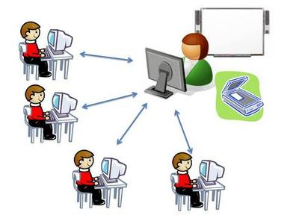
В чём разница?
Онла́йн (англ. online, от англ. on line — «на линии», «на связи», «в сети», «в эфире») — «находящийся в состоянии подключения». Первоначально использовалось только в отношении коммуникационного оборудования для указания на режим связи, типичным значением могло быть «не вешая трубку», то есть за один телефонный звонок, в режиме реального времени
Офлайн, часто оффлайн (англ. offline, «отключённый от сети») — сленговый термин, обычно применяющийся к чему-то, не относящемуся к Интернету — в противоположность «онлайну»

Slide 8
Организационный период
Оборудование (у преподавателя и ученика):
Инструмент
Нотный материал
Средства связи: смартфон, планшет с установленным любым приложением WhatsApp, FaceTime, Viber
По возможности программа устанавливается на компьютер (ноутбук) у преподавателя, для быстрой записи домашнего занятия в конце каждого урока.

Slide 9
Организация индивидуальных дистанционных занятий
Включают в себя:
Обучение online с применением мессенджеров
Задания для самостоятельного выполнения (домашнее задание: видеозаписи, тесты, аудиозаписи)
Форма проверки знаний:
Проверка online с применением мессенджеров
Видеозаписи, аудиозаписи, тесты

Slide 10
Домашнее задание
Учащийся: высылает видео-запись, аудио-запись.
Если в Интернете имеется запись произведения, обязательно прослушать, желательно в нескольких вариантах исполнения.
Преподаватель: может прослушать и выслать ответную видео-запись, используя исполнение, или видео-показ ошибок в нотном тексте.

Slide 11
Почему не Skype или Zoom, или любое другое приложение?
Нам нужно организовать не групповую, а индивидуальную связь.
При работе понадобится показывать сам инструмент, поэтому камера должна быть не стационарная.
При выполнении домашних занятий понадобится высылать видео, поэтому нужно учитывать тот момент, что приложения WhatsApp, FaceTime – хорошо работают при связи online, а вот Viber хорошо подходит для передачи видео-файлов.

Slide 12
Плюсы и минусы дистанционной работы
Положительные моменты дистанционной работы для учащихся:
Работа на домашнем синтезаторе: преподаватель помогает разобраться с функционалом инструмента. Для этого ему нужно быть компетентным и при необходимости найти инструкцию в Интернете и познакомится с основными возможностями инструмента.
Обучающийся более тщательно готовится к занятиям, так как от него требуется видео-запись, которая высылается до следующего занятия преподавателю.
Минусы
Работа над игровым аппаратом, особенно в начальных классах.
Требуется помощь родителей для учащихся первого года обучения (показ нот в тексте, настройка инструмента)

Slide 13
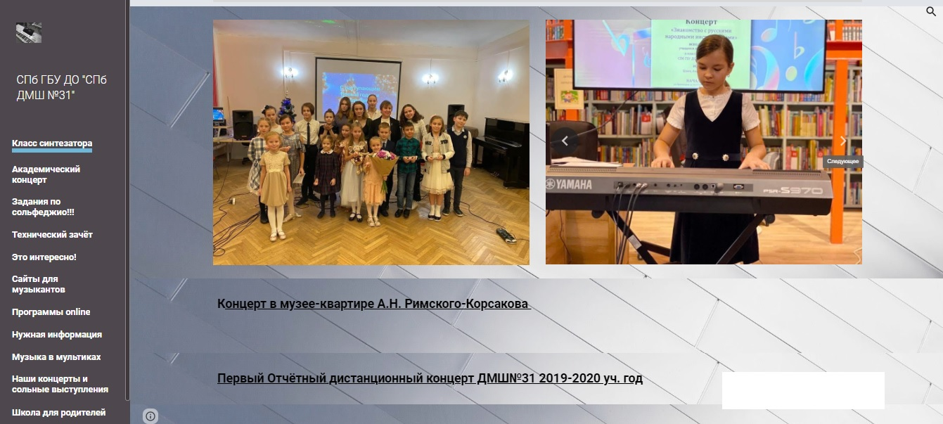
Сайт класса

